Slide 1
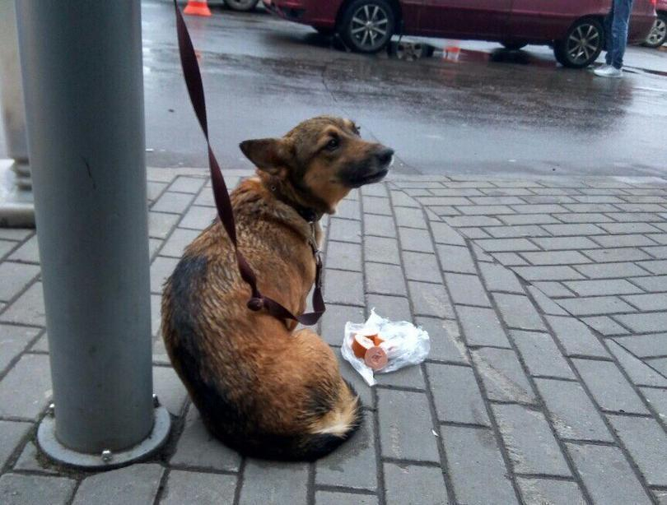
Бездомные собаки рождаются дома!

Slide 2
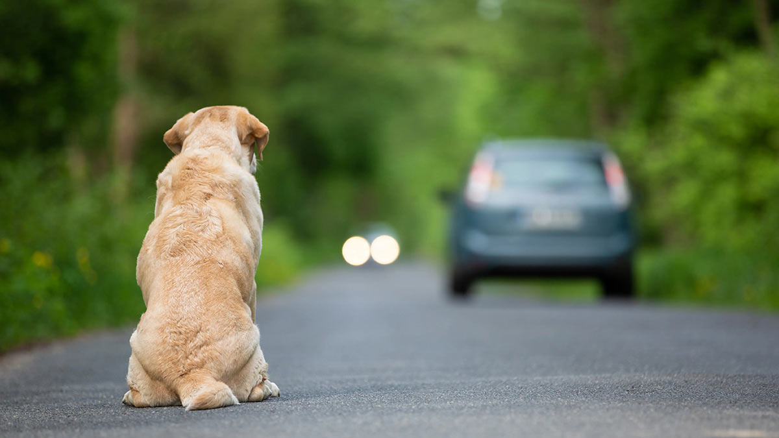
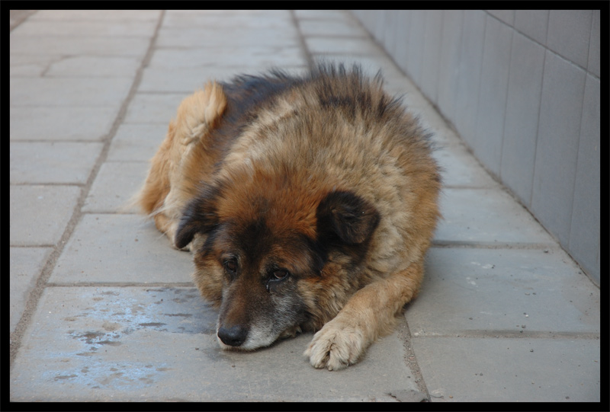
Причины появления бездомных животных:
Домашние животные, которых выбросили как ненужный мусор
Отсутствие понимания и желания стерилизовать своих животных
Самовыгульные животные
Потерявшиеся животные
Животные, которые родились на улице
Бесконтрольная работа с условными «заводчиками»

Slide 3
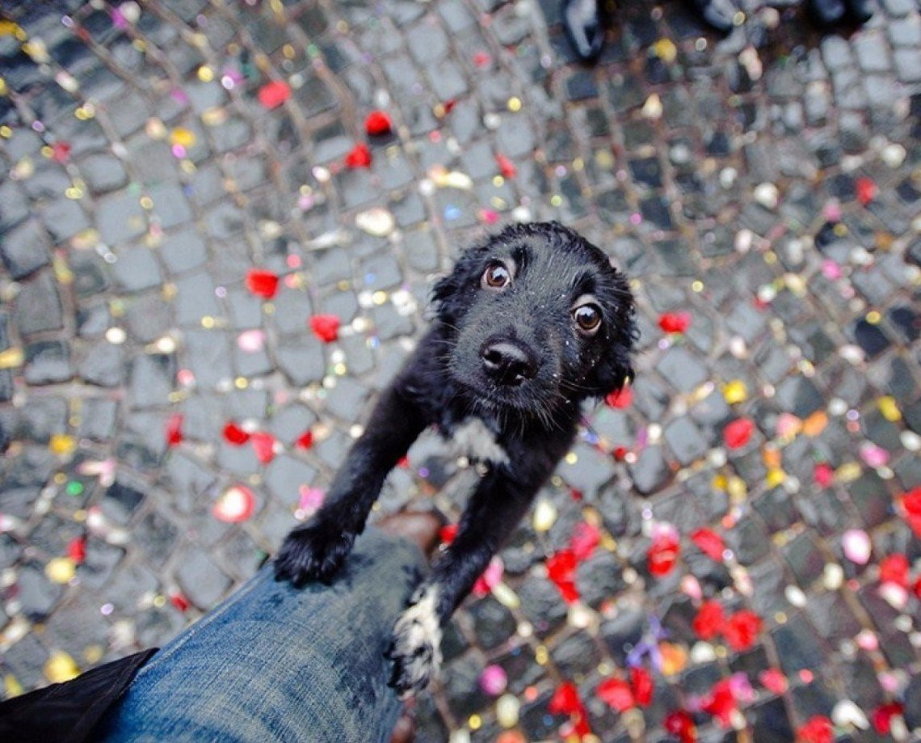
В итоге причина появления безнадзорных животных одна – ЧЕЛОВЕК!
При решении данного вопроса приоритет должен быть на ПРИЧИНЕ, а не на СЛЕДСТВИИ

Slide 4
АНО «Центр помощи животным «Дорога домой»
Цель: спасение и оказание помощи безнадзорным животным, содействие уменьшению численности бродячих животных гуманными способами, воспитание у жителей ответственного отношения к животным.
В настоящее время на кураторстве Центра находятся 12 собак, 7 из них передержке, 5 собак на предприятии, все они стерилизованы, привиты, обработаны от паразитов, ведется активный поиск дома для них.

Slide 5
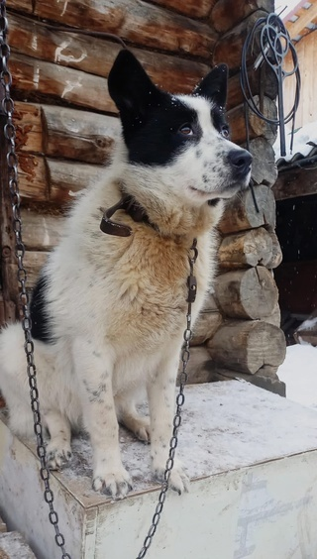
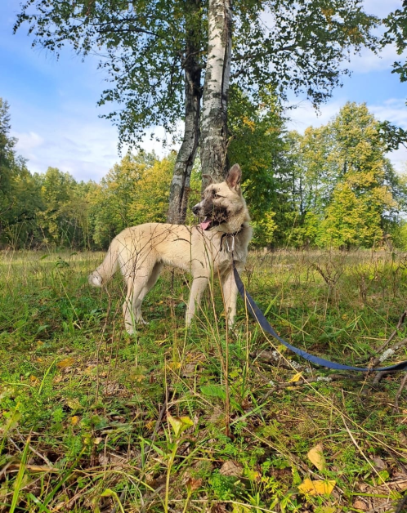
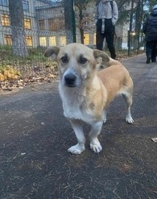
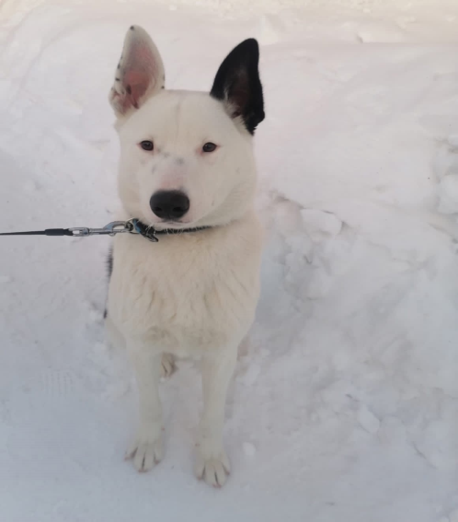
Статистика
2022 год - пристроено 34 собаки и 2 кошки
2023 год - пристроены 15 собак, из них 12 стерилизовано и 6 кошек стерилизовано и пристроено.

Slide 6

АНО «Центр помощи животным
«Дорога домой»
Будем рады любой помощи и поддержке!
Спасибо за внимание!

